Slide 1
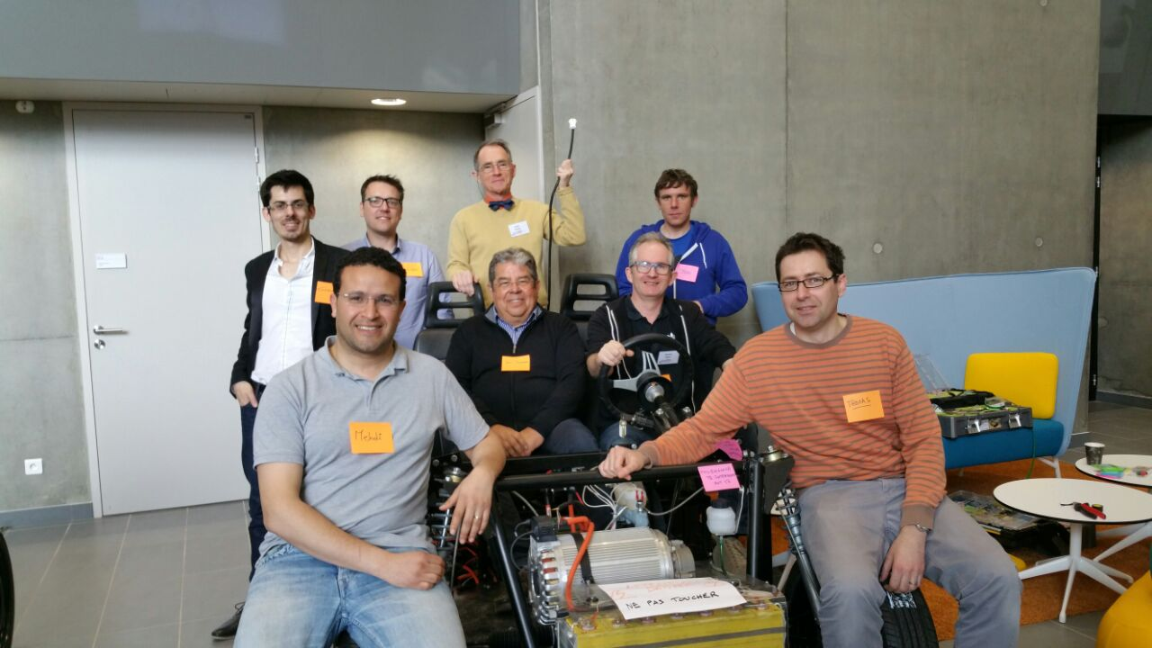
Boot Camp OSV 27-29 Avril 2016 Atelier : Penser La Plateforme Construire une Documentation Ouverte

Slide 2
Le Constat
Les participants de l’atelier ont identifié les besoins de documentations pour la construction de la voiture
Gros intérêt pour le concept de véhicule :
Ouvert
homologable
Personnalisable
Comment concrétiser ?
Comment fédérer ?
Comment chiffrer les différentes pièces ?
Quels espaces de partage créer ?
Quelles méthodes se donner ?

Slide 3
Pendant le BootCamp
Expérience positive et enrichissante
Public diversifié, horizons divers
Grosses motivations individuelles et collectives
Projets d’affaires (auto partage, free floating, …)
Approche pragmatique à partir du fichier de documentation existant
Est- il suffisant ?
Réflexion sur les besoins :
Arborescence d’archivage
Ajouter des données aux pièces (prix, poids, matière, relations, indispensable …)
Pouvoir faire évoluer les designs et les choix de pièces.
Aide à la certification et au chiffrage des pièces et des sous-ensembles
Connexion faites avec les travaux engagés par Erwan Bouguennec (Gros Atout)
Accès possible aux outils professionnels type CATIA, Virtual Lab …

Slide 4
Travail réalisé
Mise en place d’un système d’information collaboratif versionné
Mise en place un dépôt github (https://github.com/BootCampOSV)
Début de l’effort de structuration de la documentation en langue anglaise.
Mechanics
Electronics
Software
UserManual
Certification

Slide 5
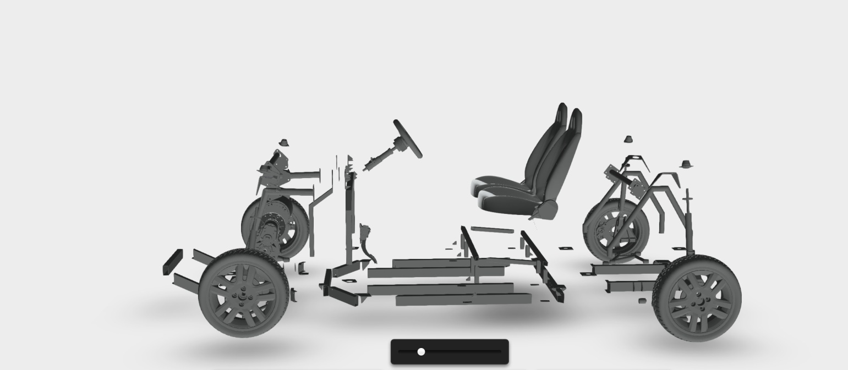
L’après Boot Camp
Comment capitaliser les différentes compétences identifiées ?
Comment ancrer les bonnes fondations.
BootCamp 2 ?

Slide 6
